Slide 1
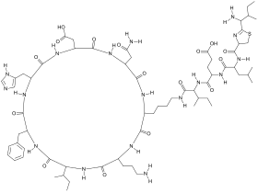
Поліпептидні антибіотики (поліміксини)

Slide 2
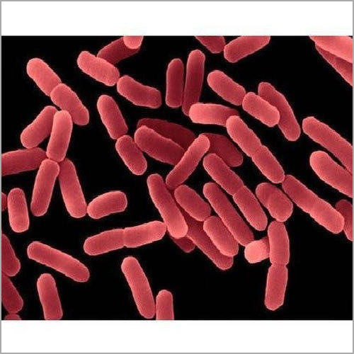
Визначення
Поліпептидні антибіотики – це група споріднених антибіотиків, що продукуються спороутворюючими ґрунтовими бактеріями Bacillus polymyxa або іншими спорідненими мікроорганізмами.
За хімічною будовою поліміксини є складними сполуками, що включають залишки поліпептидів.
Антибіотики цієї групи виявляють активність головним чином щодо Гр-бактерій: діють на кишкові та синьогнійні палички, сальмонели, шигели, пастерели, розташовані поза клітинами і що знаходяться як у стадії розмноження, так і в стадії спокою.
До поліміксинів резистентні Гр+ та Гр-коки, мікобактерії, протей.
Основними представниками є поліміксини (поліміксин В (Polymyxinum B, ліоф. 25 і 50 мг), поліміксин М (поліміксину М сульфат) (Polymyxini M sulfas, таб. 100 та 500 тис. ОД, мазь 2%), поліміксин Е ( колистиметат натрію) (Colistimethatum natrium, пор. 80 мг)) а також бацитрацин (Bacitracinum, мазь 0,5 МО/мг) та граміцидин С (Gramicidinum S, таб. 1500 мг, конц. 2%).

Slide 3
Механізм дії
Деякі поліпептиди мають властивості поверхнево-активних речовин, що сприяє блокуванню фосфоліпідних компонентів цитоплазматичної мембрани, а отже, порушення проникності ЦПМ і виходу в навколишнє середовище водорозчинних сполук цитоплазми, що призводить до лізису мікроорганізмів. Інші поліпептиди подібно до пеніцилінів інгібують синтез клітинної стінки бактерій. При цьому утворюючи комплекс із дипептидом, що входить до складу пептидоглікану бактеріальної стінки, перешкоджаючи завершенню синтезу клітинної оболонки мікроорганізмів, що призводить до їхньої загибелі.
Діють бактеріостатично; бактерицидну дію виявляють лише у високих концентраціях.
Стійкість до них розвивається повільно.

Slide 4
Бацитрацін
Бацитрацин є поліпептидним антибіотиком, отриманим з бактерії Bacillus subtilis, і діє проти бактерій за допомогою інгібування синтезу клітинної стінки. Він робить це шляхом пригнічення видалення фосфату з ліпідних сполук, тим самим дезактивуючи його функцію транспорту пептидоглікану; Основний компонент мембран бактеріальних клітин – стінка мікробних клітин.
Бацитрацин використовувався в клінічній практиці в основному як місцеві ліки через його токсичність, занадто високу для батьківського застосування, проте Докази успішного лікування в клінічних випробуваннях обмежені. Хірурги можуть використовувати бацитрацин у процедурах пересадки шкіри завдяки його нетоксичним властивостям.
Псевдомембранозний коліт; запалення товстої кишки успішно лікувалося бацитрацином як пероральне лікування у разі двох пацієнтів, які страждають на рецидиви інфекції та алергічними реакціями, відповідно, на звичайне лікування антибіотиками з ванкоміцином.
Бацитрацин також випробовувався при бульозному імпетиго, гострій інфекції, що викликає утворення пухирів, проте дав неефективні результати без істотної різниці в рівні успіху порівняно з дослідженнями плацебо.

Slide 5
Поліміксини
Поліміксини є класом поліпептидних антибіотиків, які діють на бактерії шляхом порушення транспортного механізму клітинної стінки. Застосування поліміксину для лікування серйозних випадків інфекцій, спричинених штамами Pseudomonas aeruginosa, застосовується рідко. Він використовується, коли у пацієнта розвинулася стійкість до менш токсичних і більш часто використовуваних антибіотиків, в даному випадку до аміноглікозидів та антипсевдомонадних пеніцилінів. Поліміксини також поширюються у вигляді інгаляційних препаратів для лікування незначних інфекцій дихальних шляхів, що викликаються Pseudomonas, таких як кістозний фіброз. Найчастіше поліміксин поширюється як місцеві ліки для пацієнтів з поверхневими інфекціями, такими як інфіковані варикозні виразки.
Поліміксин E, з'єднання поліміксину, також зване колістин, є одним з кілька поліпептидних антибіотиків, здатних систематично всмоктуватись при пероральному прийомі. Він використовується при лікуванні хворих на лейкемію, які страждають низьким рівнем лейкоцитів. При використанні у більшості пацієнтів спостерігаються нетоксичні побічні ефекти у вигляді циліндрів та азотемії у сечі.

Slide 6
Блеоміцин
поліпептидний антибіотик, отриманий із грибка Streptomyces verticillus. Його механізм дії включає зв'язування блеоміцину з основами гуаніну в дезоксирибонуклеїновій кислоті (ДНК) з окисненням двовалентного заліза до тривалентного заліза.
Блеоміцин у медицині застосовується як протипухлинний препарат в основному при гермінативних пухлинах і лімфомі Ходжкіна, проте його застосування обмежується легеневою токсичністю. Результати дослідження комбінування блеоміцину та інших лікарських засобів у ракових клітинах сечового міхура показали, що блеоміцин спричиняє пошкодження ДНК усіх протестованих клітинних ліній. Таким чином, блеоміцин як комбінована терапія може бути варіантом лікування пухлин. Ефективність блеоміцину у поєднанні з цисплатином та етопозидом при раку яєчок становить приблизно 90%. Блеоміцин також не викликає мієлосупресії із зниженням активності кісткового мозку або імуносупресії; пригнічення імунних відповідей у пацієнтів на відміну альтернативних цитотоксичних препаратів. Однак необхідні подальші дослідження, оскільки легенева токсичність зустрічається приблизно у 10% пацієнтів, і близько 1% випадків смерті через фіброз.

Slide 7
Показання та застосування
Бацитрацин використовується головним чином для лікування поверхневих інфекцій шкіри, спричинених золотистим стафілококом. Він наноситься прямо на шкіру (місцево).
Колістин і поліміксин B часто викликають ураження нирок, тому вони використовуються тільки для лікування серйозних інфекцій, при яких бактерії стійкі до всіх інших антибіотиків, та за відсутності доступних альтернатив. При використанні колістину або поліміксину їх вводять внутрішньовенно. У деяких випадках, колистин можуть вдихати через небулайзер.

Slide 8
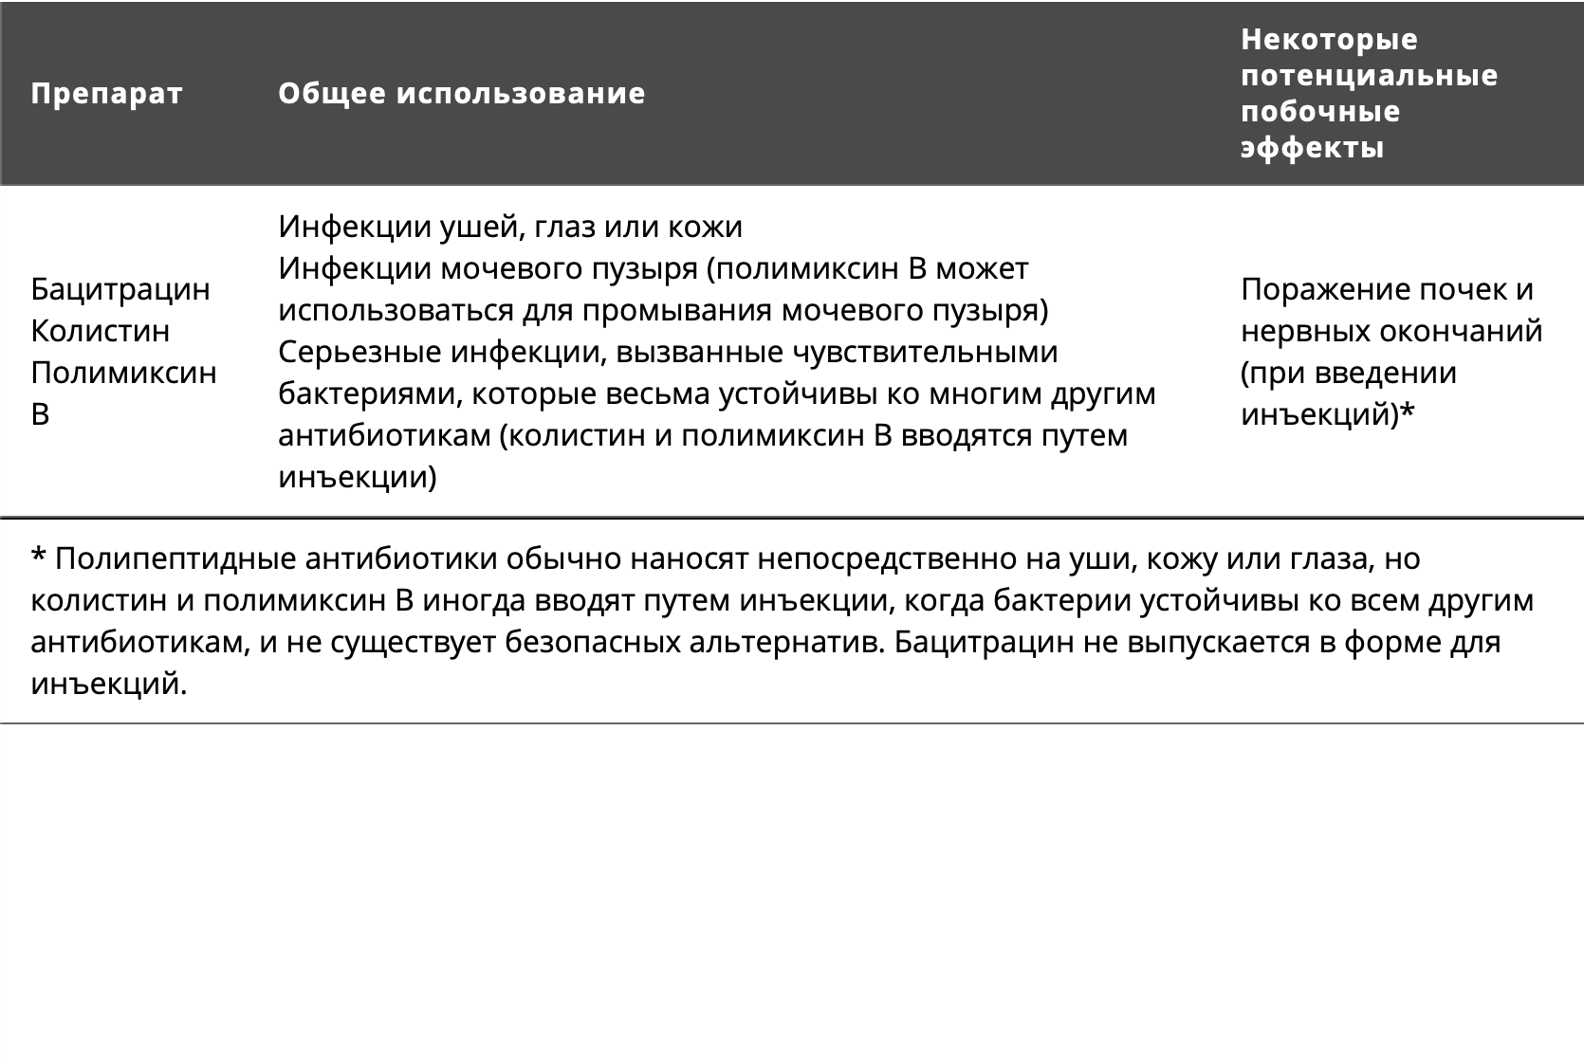

Slide 9
Використовування під час вагітності на грудного годування
При використанні бацитрацину ризик для плода під час вагітності та для новонародженого під час грудного вигодовування вважається незначним, тому що бацитрацин застосовується місцево, і препарат майже не всмоктується у кровотік. Проте безпеку його застосування не встановлено. Те саме стосується поліміксину В і колістину при місцевому застосуванні.
Поліміксин і колистин слід вводити у вигляді ін'єкцій під час вагітності тільки тоді, коли користь від лікування переважує ризики. При використанні поліміксину ніяких шкідливих впливів на плід не спостерігалося в дослідженнях на тваринах, але у вагітних жінок дослідження з належним дизайном не проводилися. При використанні колістину шкідливий вплив на плід спостерігався у дослідженнях на тваринах.
Невідомо, чи безпечне введення поліміксину або колістину у вигляді ін'єкцій під час грудного вигодовування.

